Slide 1
Sampling and Reconstruction
信号的采样与恢复
报告组：第十组
2022. 5. 31

Slide 2
Sampling and Reconstruction
成员贡献与分工情况
张前锋 22%
潘浩 22%
王大勇 22% 赖子伟 19%
罗泳 15%
张前锋负责编程，潘浩负责理论推导与撰写设计报告，王大勇
负责汇报，赖子伟修改设计报告，罗泳提供建议。

Slide 3
主要内容
一
理论推导

Slide 4

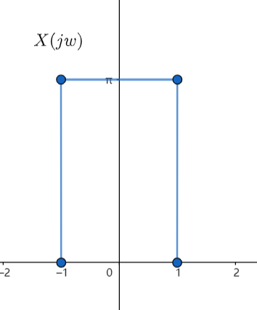
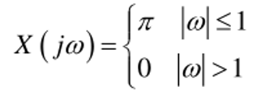
一、理论推导
原始信号的时域表达：
由奈奎斯特采样定理：采样频率应大于2。
原始信号的频谱：

Slide 5
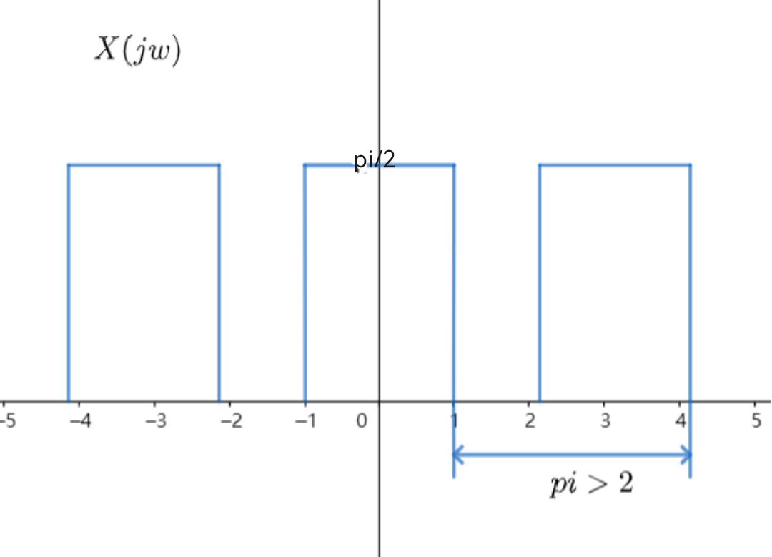
一、理论推导
当采样周期为2，即采样频率为pi时。频谱应为下图
采样后的频谱没有混叠，可以恢复出原信号

Slide 6
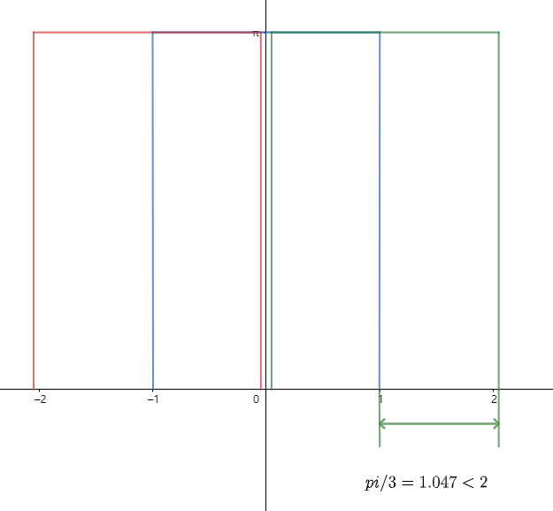
一、理论推导
当采样周期为6，即采样频率为pi/3 时 (约为1.047)。
采样后的频谱混叠，不能恢复出原信号
蓝色为原信号频谱，绿色和红色为频移后的部分图像。

Slide 7
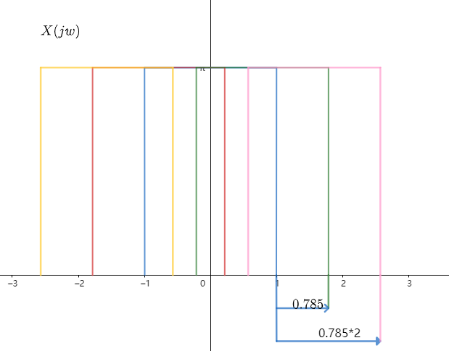
一、理论推导
当采样周期为8，即采样频率为pi/4 时 (约为0.785)。
采样后的频谱混叠，不能恢复出原信号

Slide 8
主要内容
二
仿真分析

Slide 9
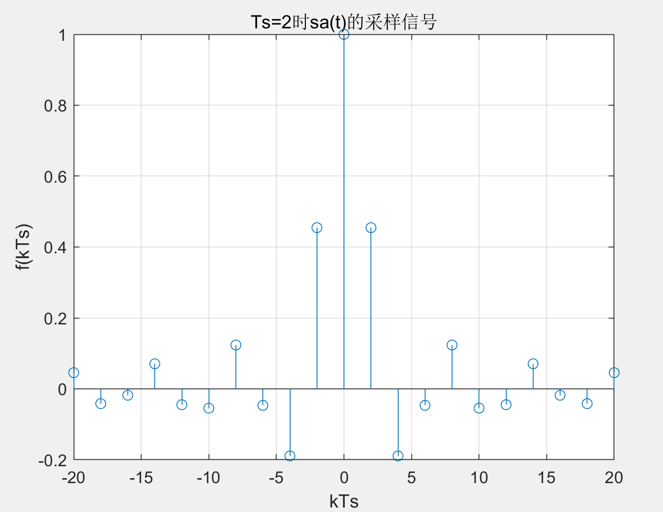
二、仿真与分析 T = 2
当采样周期为2时，满足采样定理

Slide 10
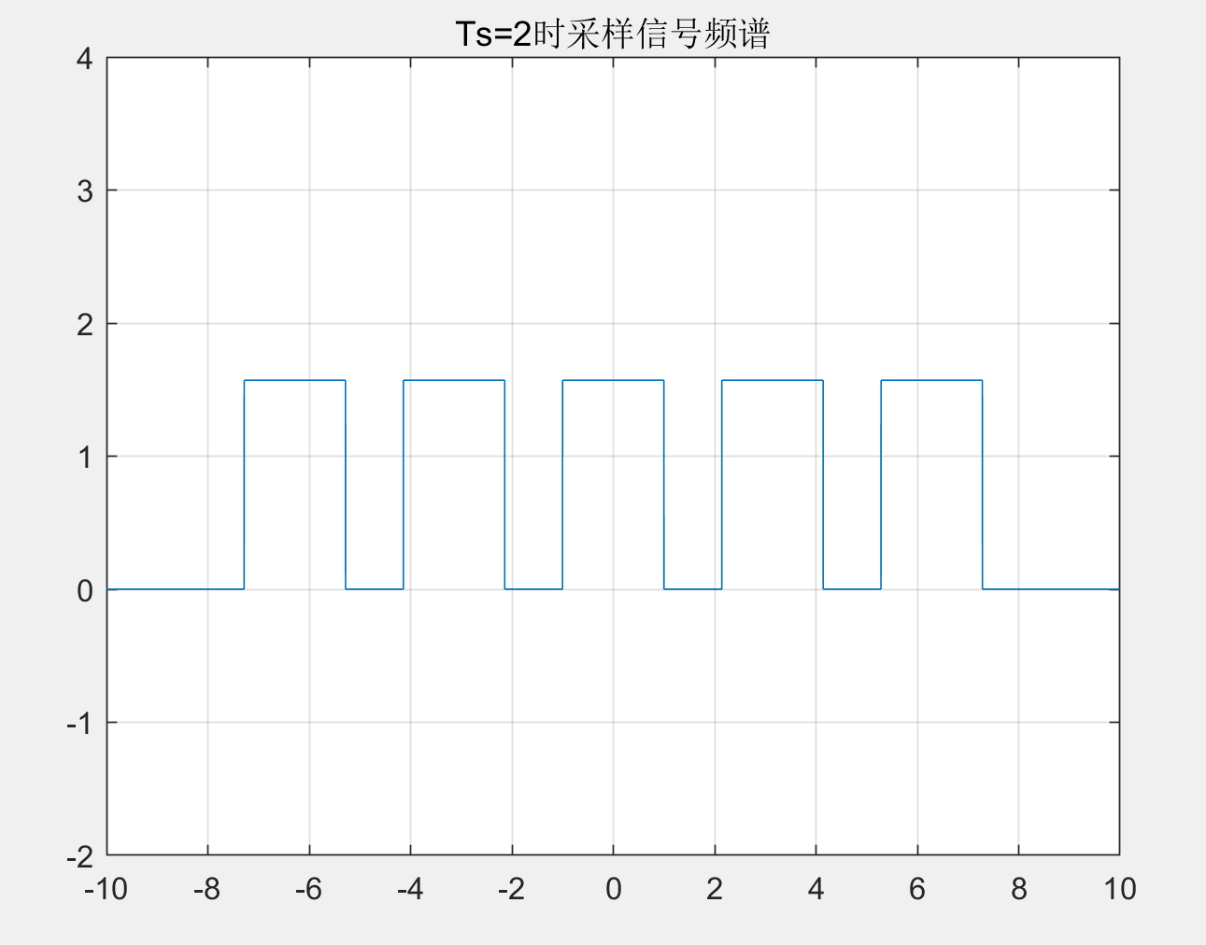
二、仿真与分析 T = 2
理论
实际仿真
相符

Slide 11
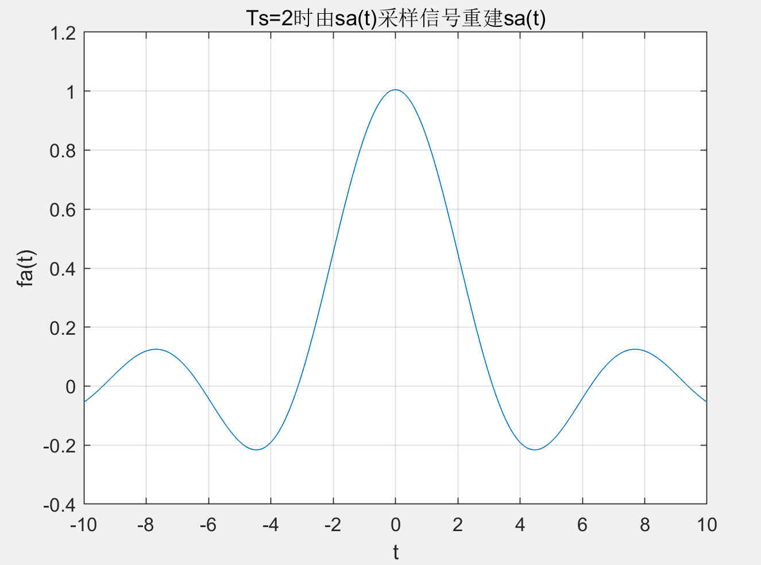
二、仿真与分析 T = 2
信号恢复
系统通过低通滤波器，令H(jw)=2(-w_{c}<w<w_{c})后，就能滤除高频信号。其中w_{c}=1.1w_{m}(w_{m}=1)。时域内，h(t)=w_{c}*2/pi*Sa(w_{c}t),将采样信号与h(t)卷积即可恢复信号，如右图。

Slide 12

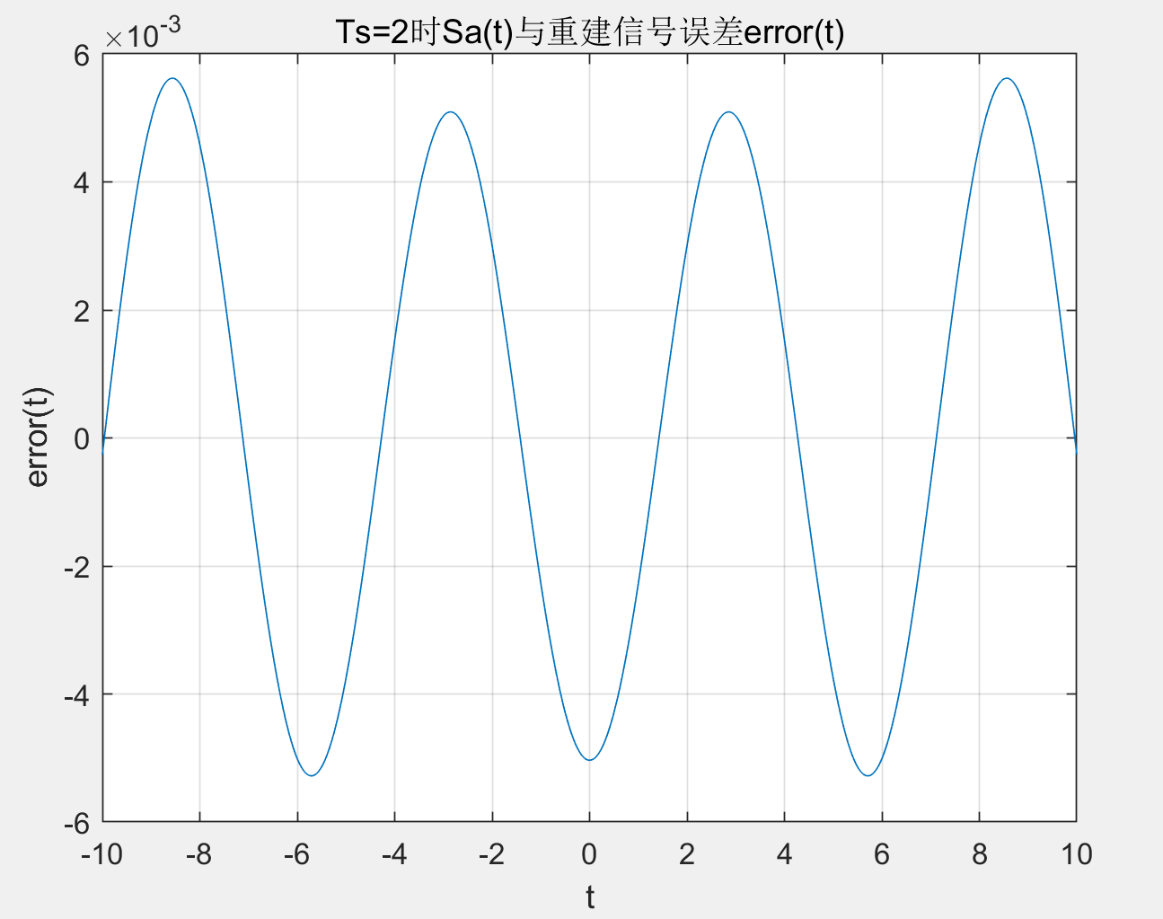
二、仿真与分析 T = 2
误差
误差数量级为10^-3
可以看出误差较小。

Slide 13
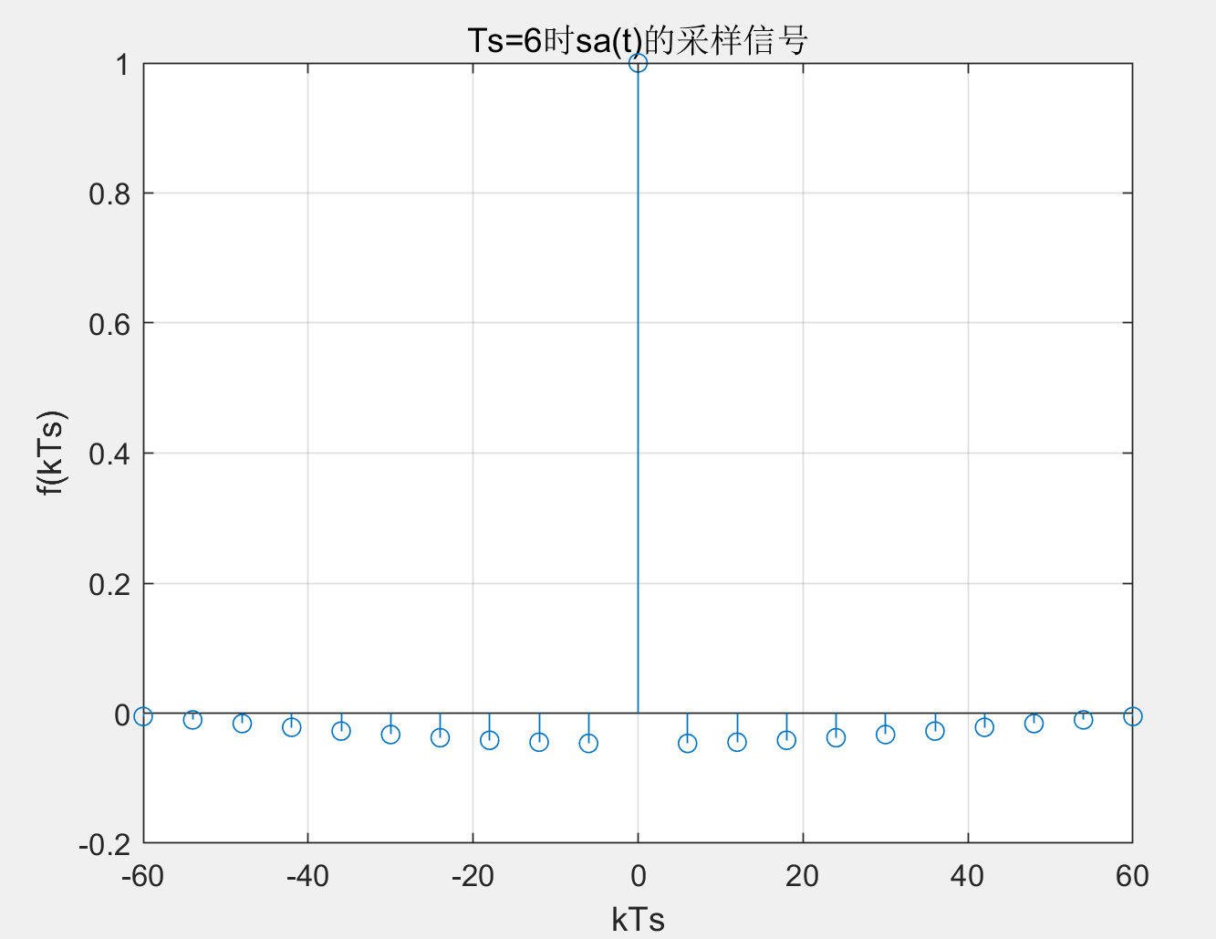
二、仿真与分析 T = 6
当采样周期为6时，不满足采样定理
此时采样信号与原信号有明显差异

Slide 14
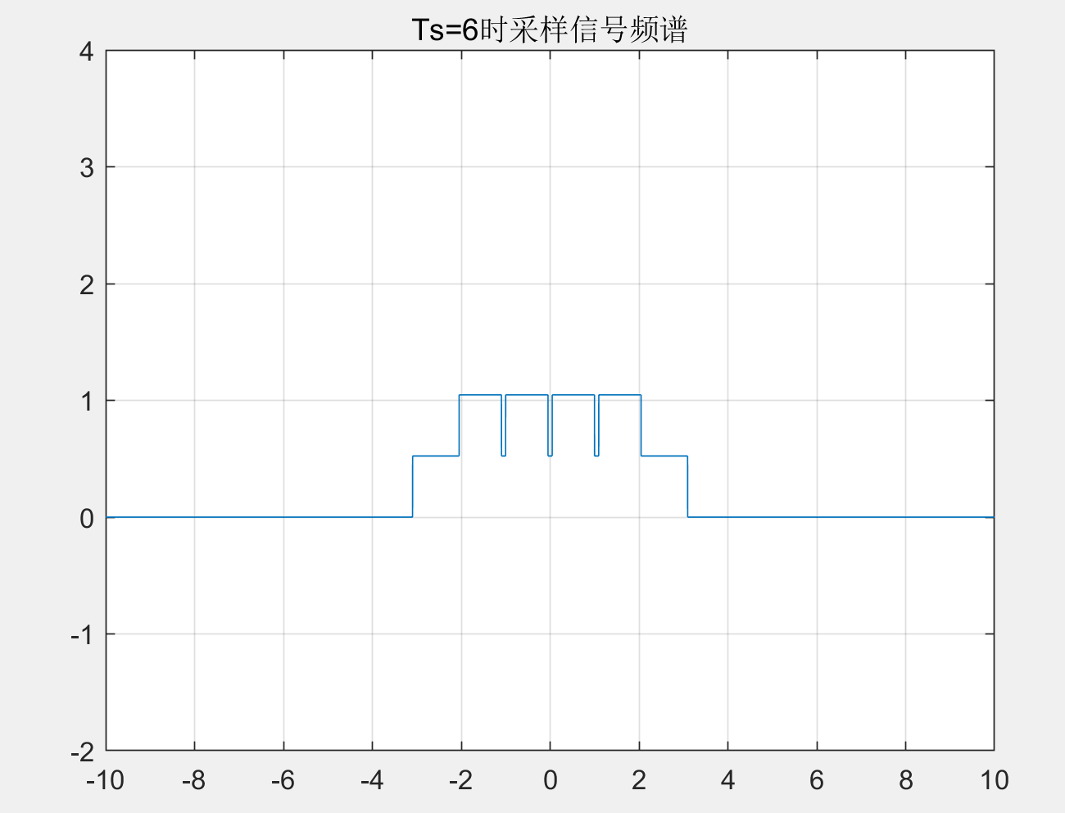
二、仿真与分析 T = 6
理论
实际
相符

Slide 15
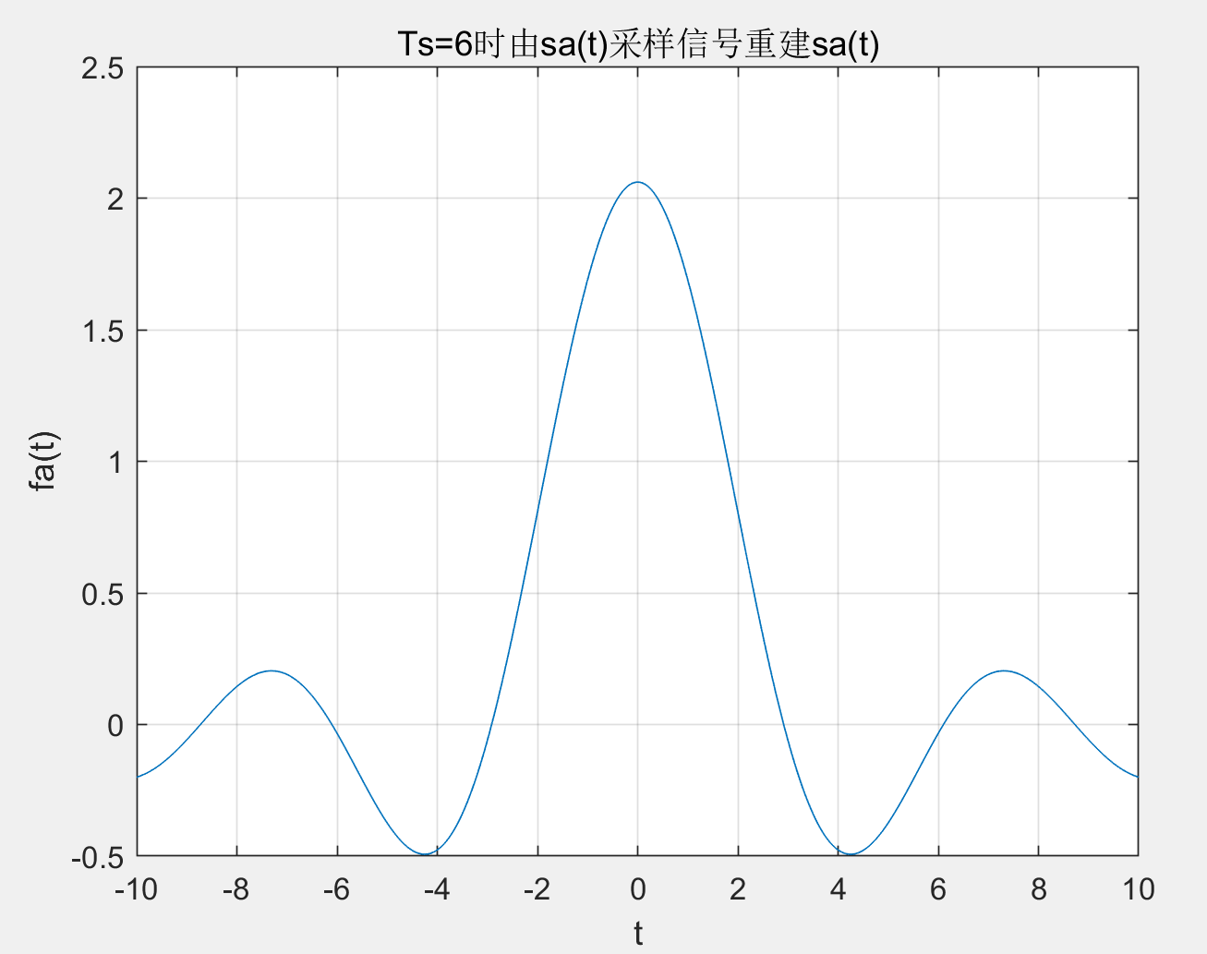
二、仿真与分析 T = 6
信号恢复
系统通过低通滤波器，令H(jw)=6(-w_{c}<w<w_{c})后，就能滤除高频信号。其中w_{c}=1.1w_{m}(w_{m}=1)。时域内，h(t)=w_{c}*6/pi*Sa(w_{c}t),将采样信号与h(t)卷积即可恢复信号，如右图。

Slide 16
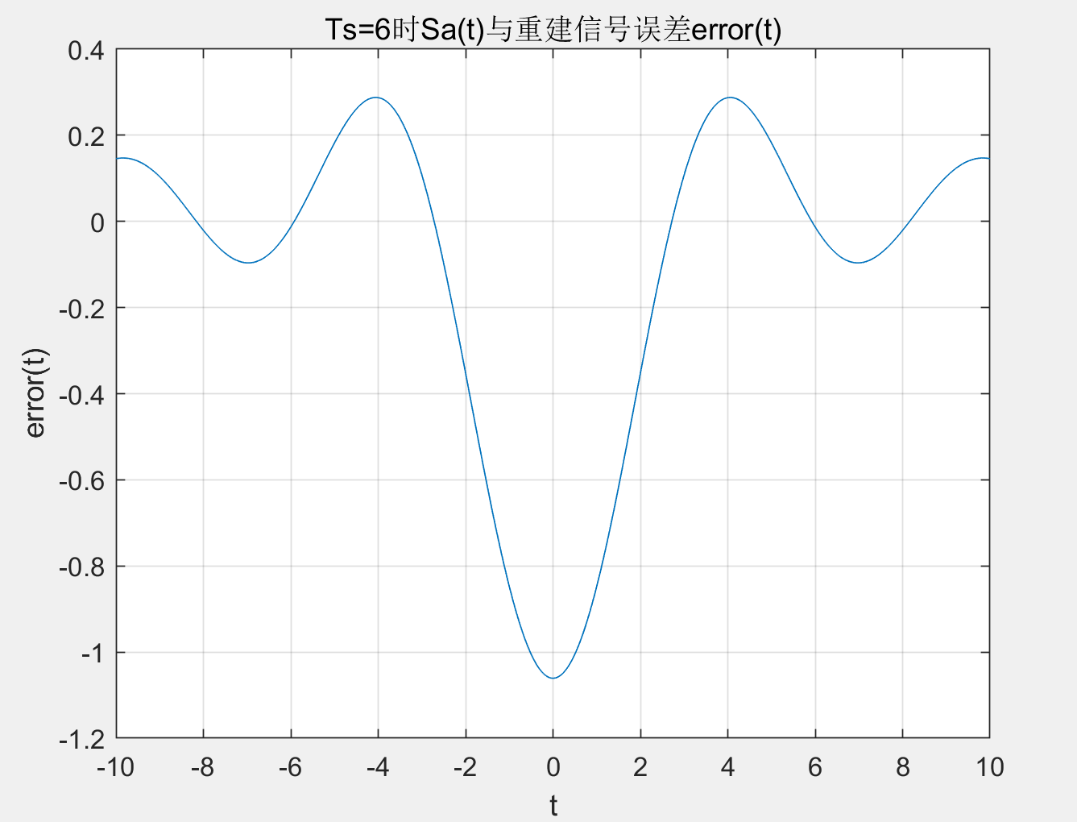
二、仿真与分析 T = 6
误差
与T=2时对比发现误差较大。

Slide 17
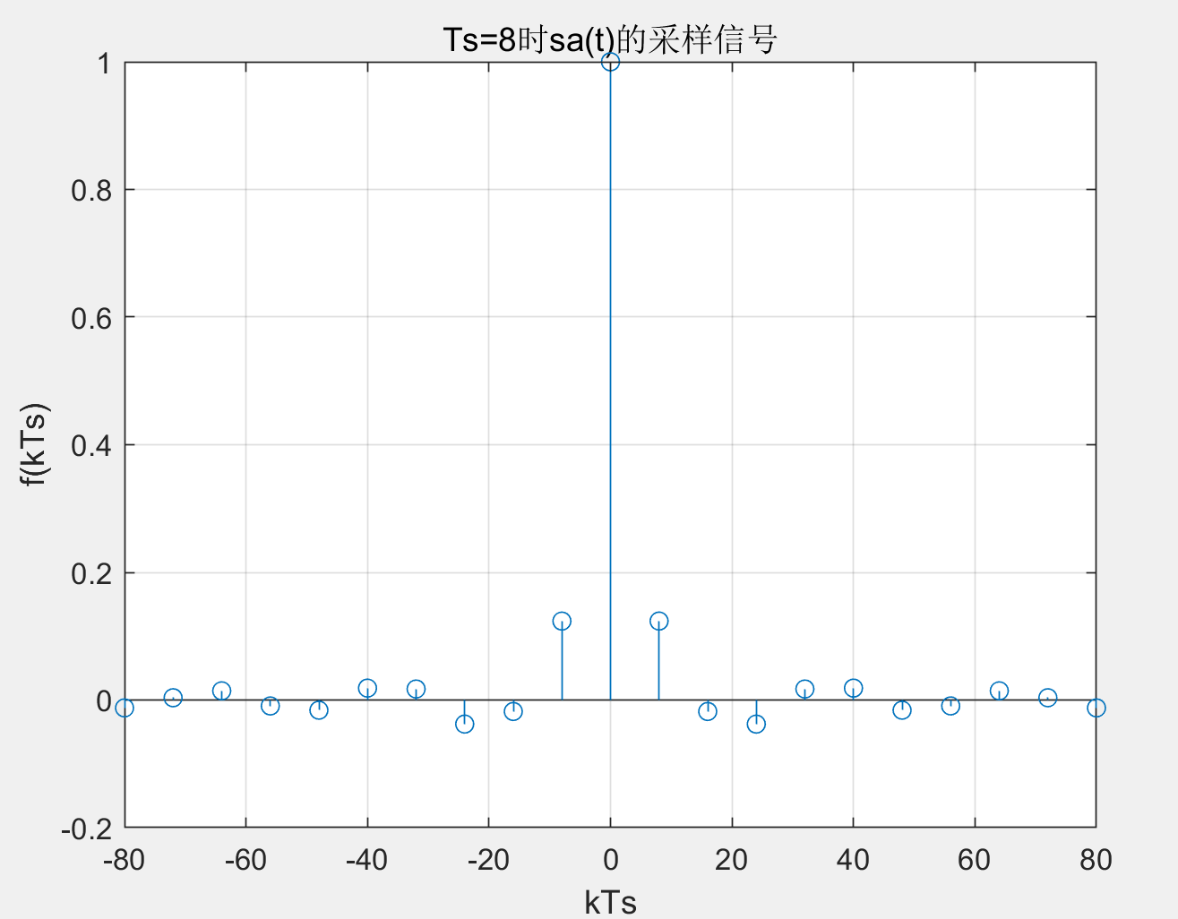
二、仿真与分析 T=8
当采样周期为8时，不满足采样定理

Slide 18
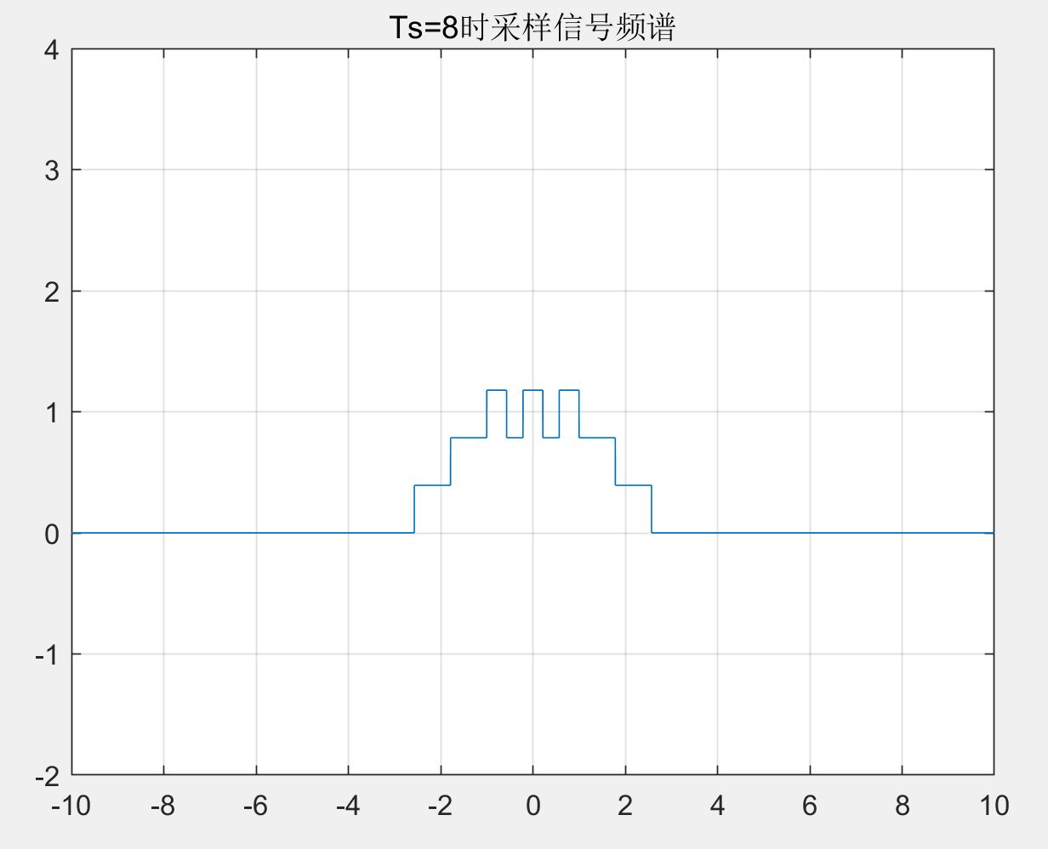
二、仿真与分析 T=8
理论
实际
相符

Slide 19
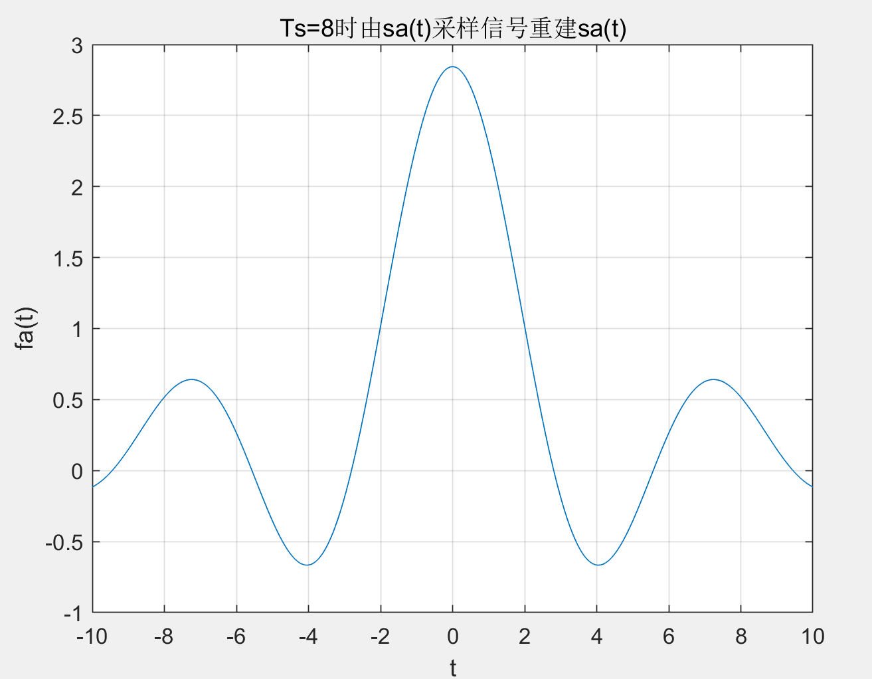
二、仿真与分析 T=8
信号恢复
系统通过低通滤波器，令H(jw)=8(-w_{c}<w<w_{c})后，就能滤除高频信号。其中w_{c}=1.1w_{m}(w_{m}=1)。时域内，h(t)=w_{c}*8/pi*Sa(w_{c}t),将采样信号与h(t)卷积即可恢复信号，如右图。

Slide 20
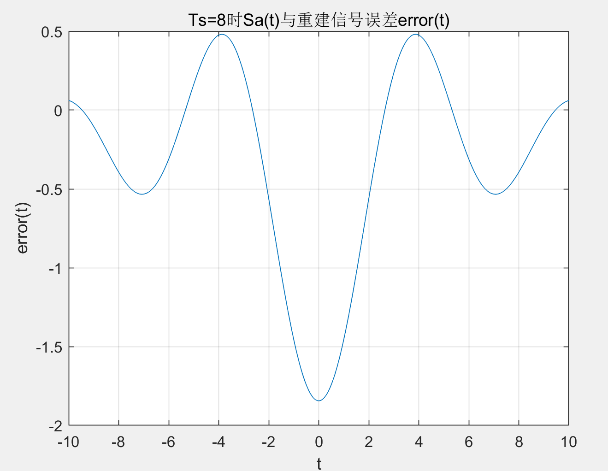
二、仿真与分析 T=8
误差
与T=2时对比误差较大，且误差略大于T=6时的误差。

Slide 21
谢谢听讲

